Slide 1

Statusmøde 2

Slide 2

Projekt
Top-down 2d 2-player skydespil med progresserende levels og et købesystem
Notes:
Christoffer

Slide 3
Demonstration af program
Notes:
Elias

Slide 4
Projektstyring
Bagud planen. Burde være færdig med kode I går
Iteration 7 færdig I dag
Iteration 8 (sidste) færdig søndag (skrottet en task)
Rapport næste uge
Udviklingshastighed på 69% gør det muligt
Notes:
Christoffer

Slide 5
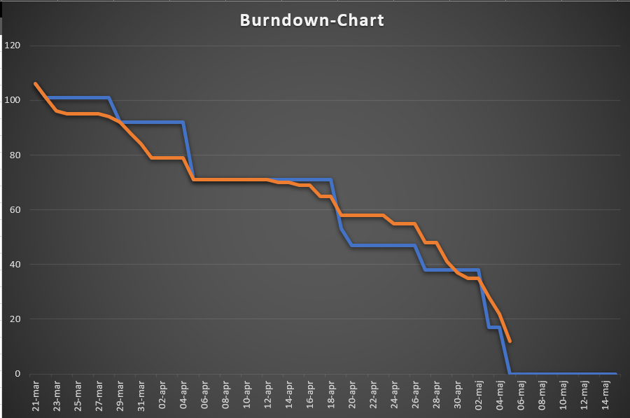
Burndown
Notes:
Christoffer

Slide 6
Brugertests
Notes:
Elias

Slide 7
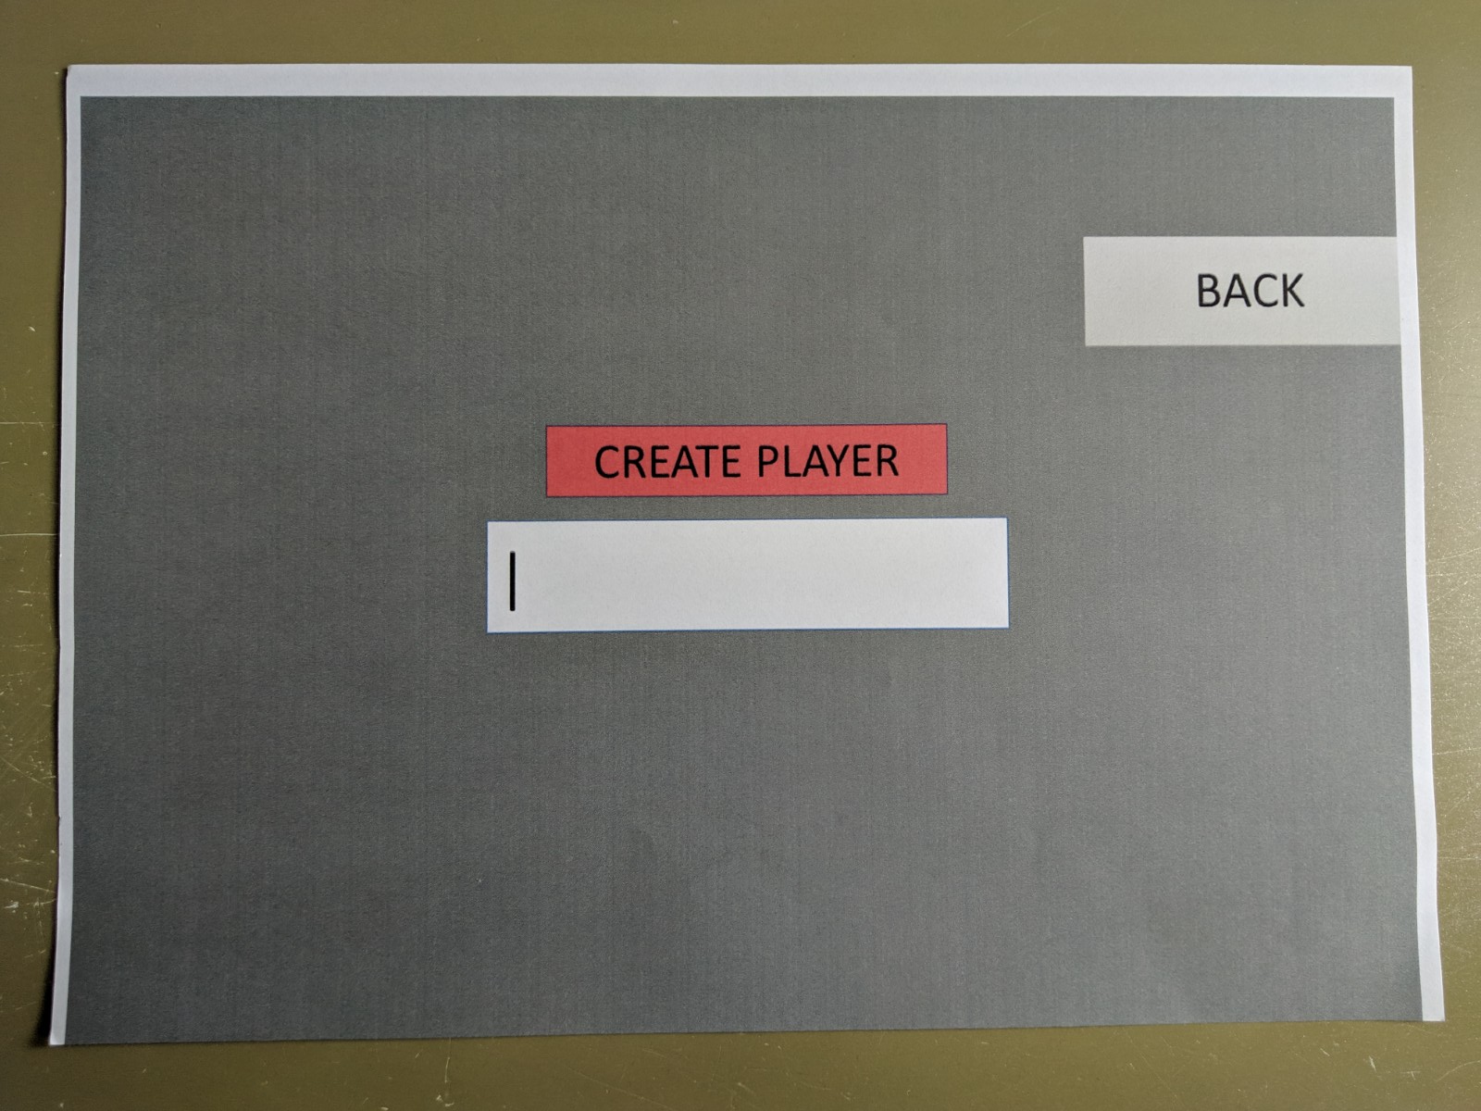
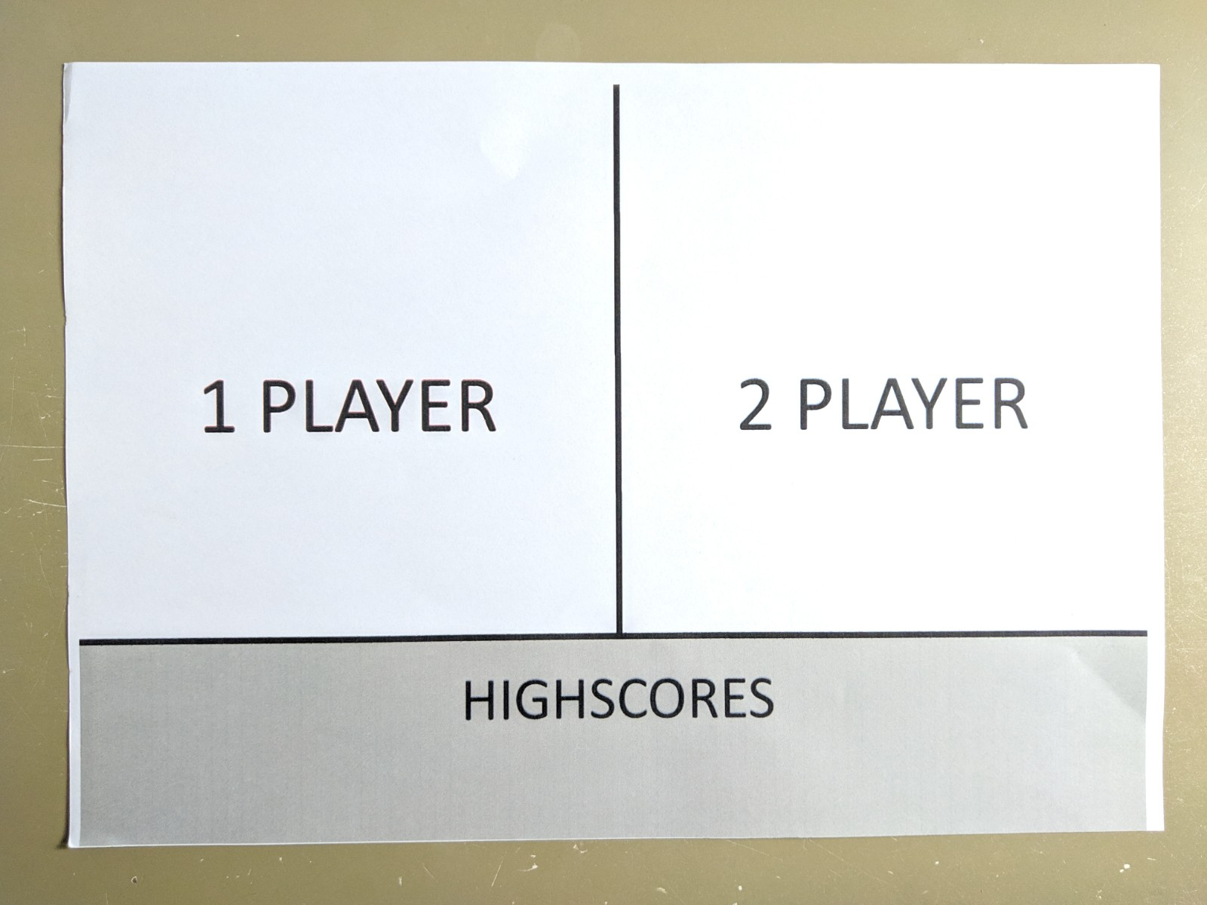
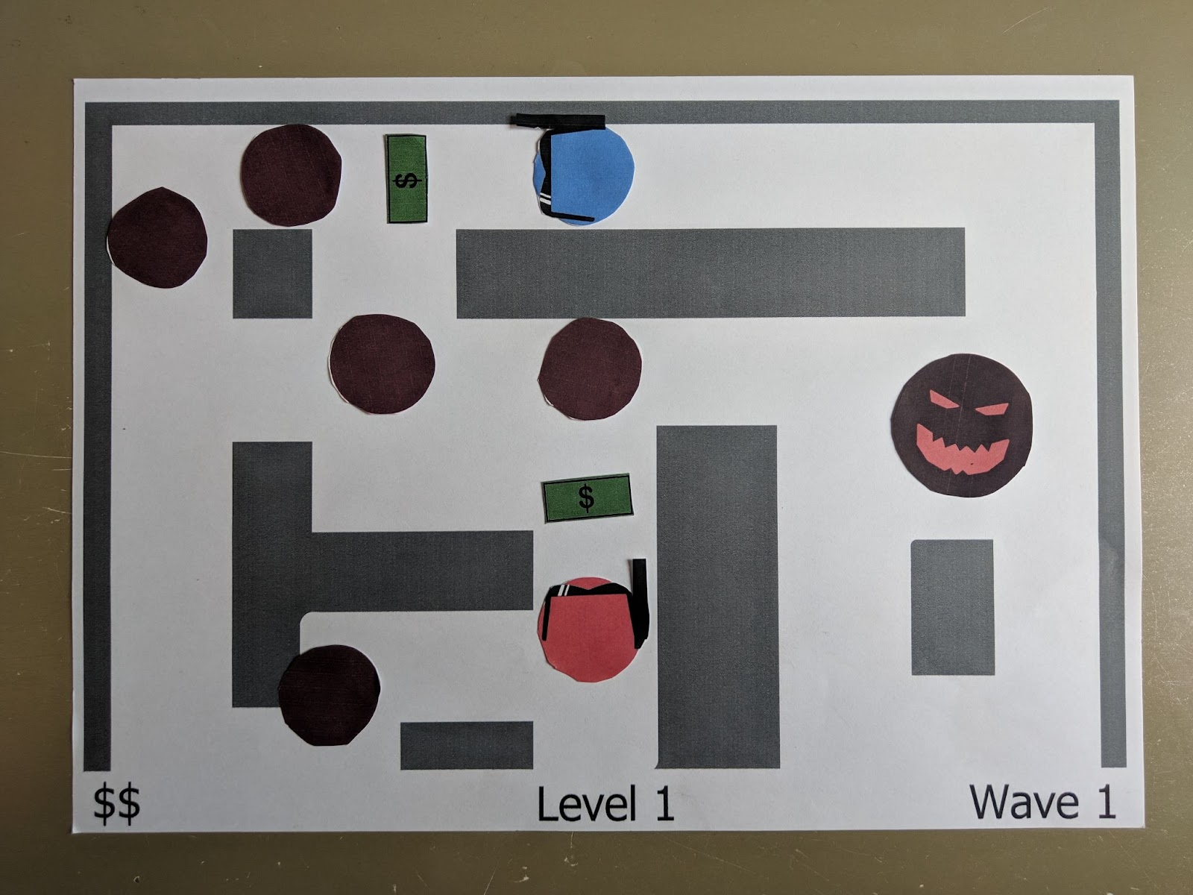
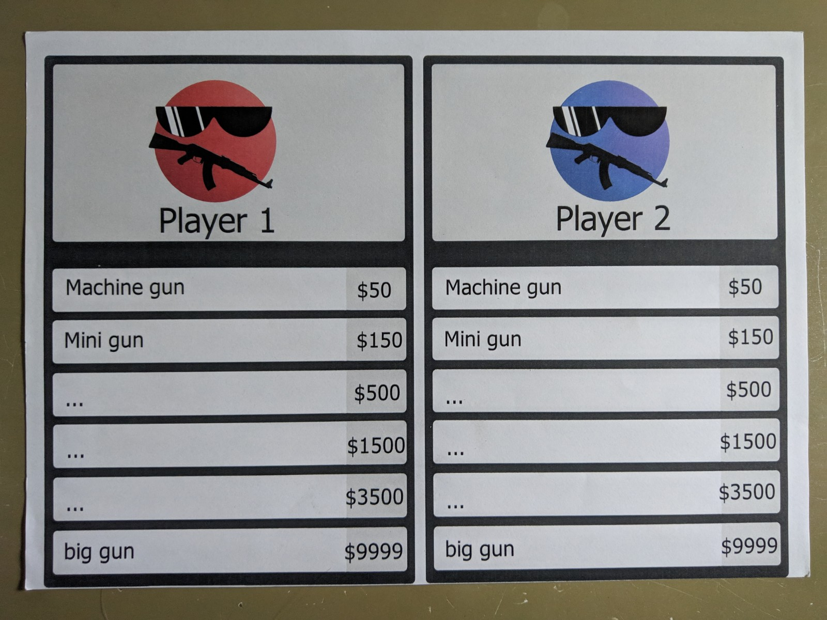
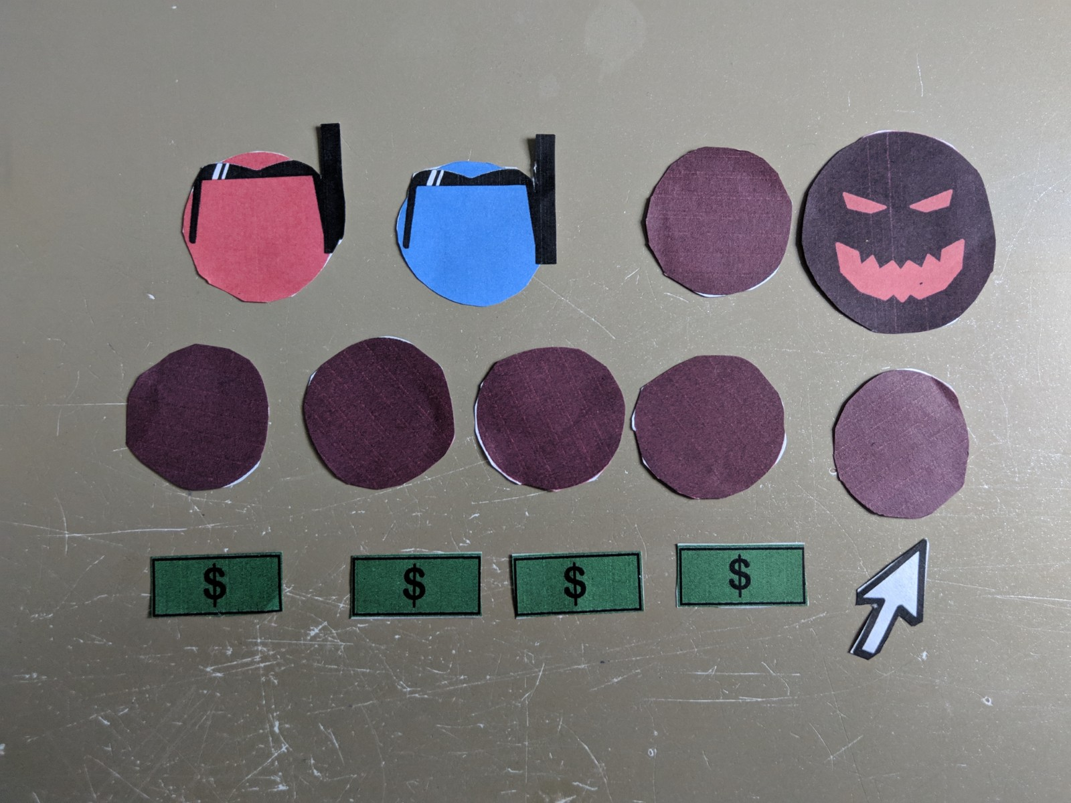
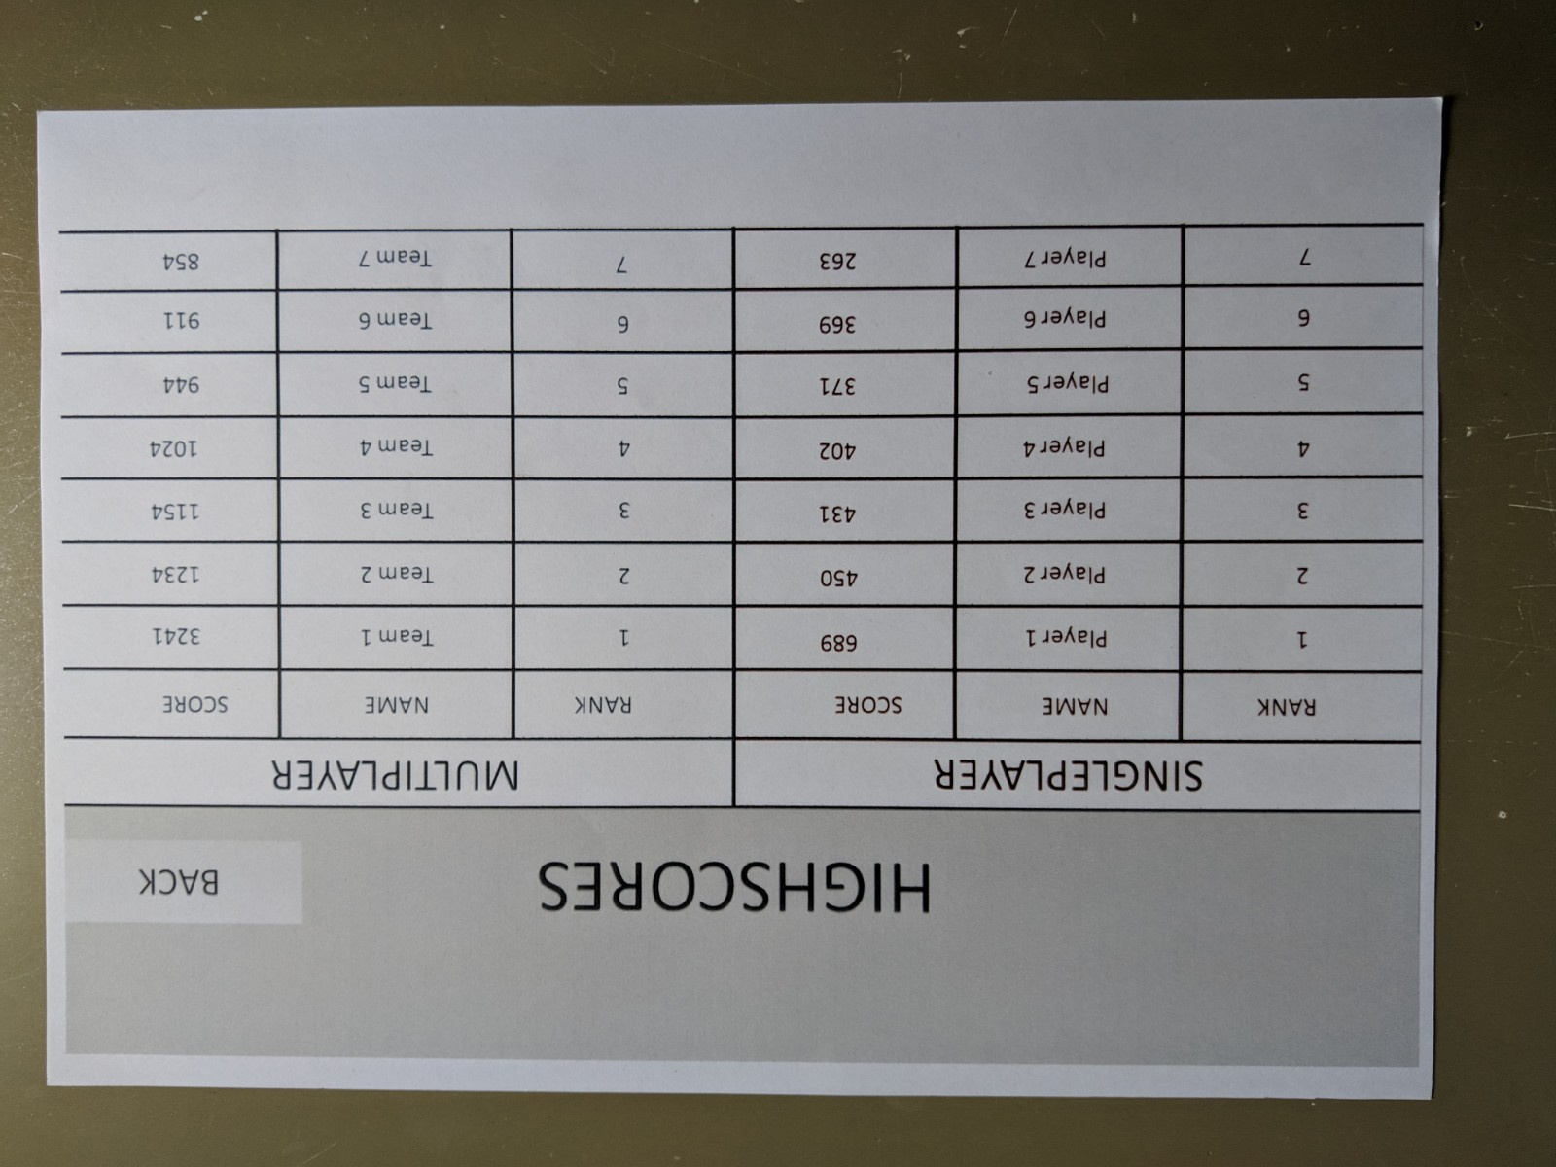
Paper prototype
Notes:
Elias

Slide 8
Iteration 5 - test
Spørgsmål
Svar opsummering
Føles ”kampen” naturlig
Giver våbenbutikken mening og er den overskuelig?
Hvordan føles de forskellige våben at bruge?
Ja – bortset fra den blev stuck
Dårligt UI
Cooldown
Notes:
Christoffer

Slide 9
Iteration 3 - test
Spørgsmål
Svar opsummering
Er menuskærmen intuitiv og nem at bruge?
Hvordan føles det at bevæge sig rundt på banen?
Er det nemt at styre spilleren på banen?
Menuskærm god
Hakkende kollision
Ja
Notes:
Christoffer

